Slide 1
Курсовой проект Разработка структуры базы данных для информационной системы «Деканат»
Автор: Возисов Иван,
студент группы ЗИСТуд-124

Slide 2
Задачи курсового проектирования
В задачи курсового проекта входят:
1. Анализ предметной области.
2. Проектирование и разработка реляционной базы данных.
3. Реализация программных компонентов

Slide 3
Начальный этап
На начальном этапе были выделены следующие сущности БД:
1. Студенты
2. Группы
3. Направления обучения (специальности)
4. Дисциплины (предметы)
5. Сессионная успеваемость

Slide 4
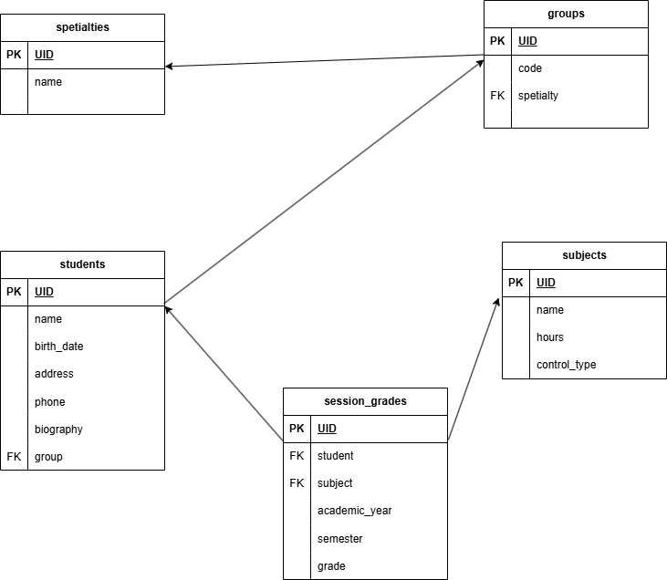
Логическая схема базы данных

Slide 5
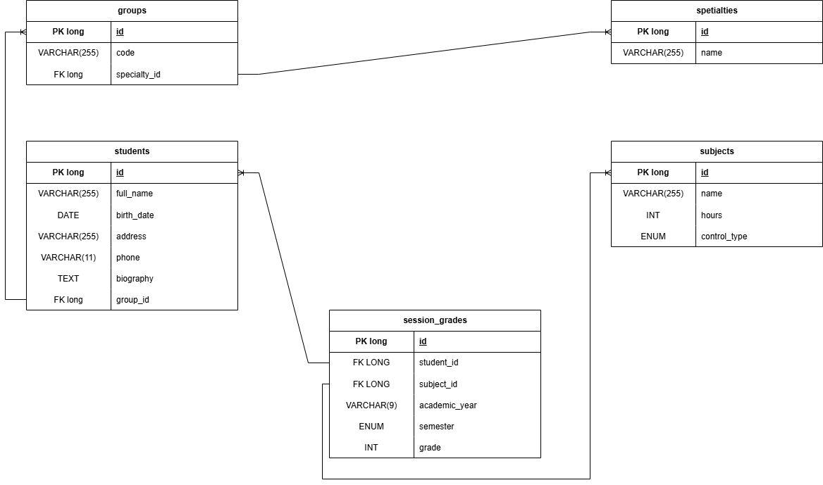
Физическая схема базы данных

Slide 6
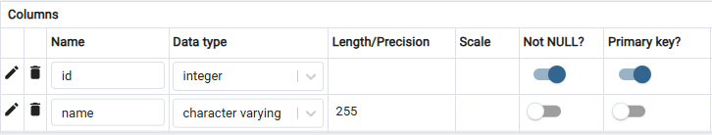
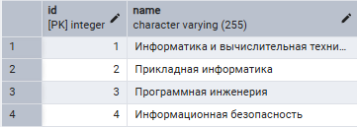
Таблица spetialties

Slide 7
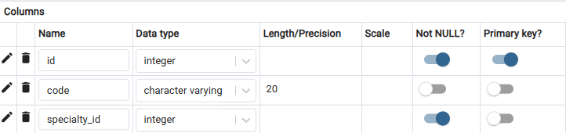
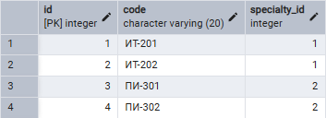
Таблица groups

Slide 8
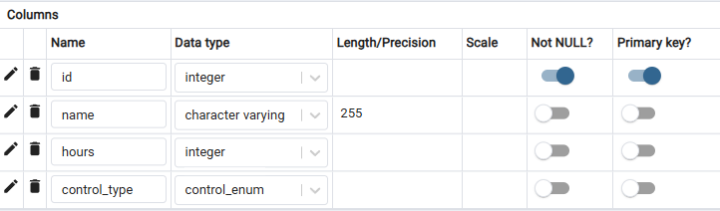
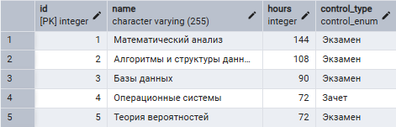
Таблица subjects

Slide 9
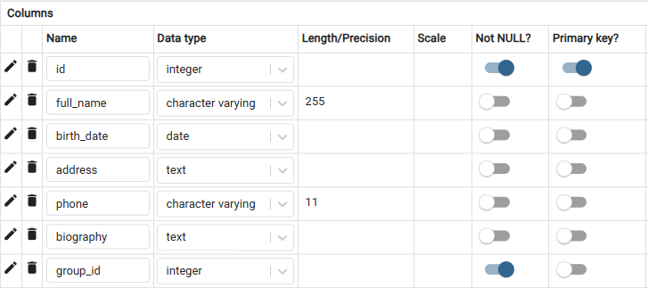
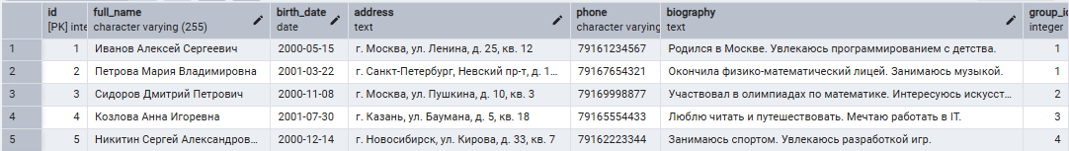
Таблица students

Slide 10
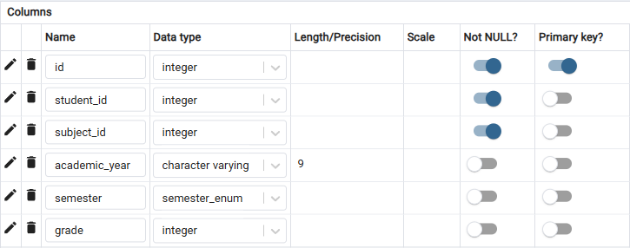
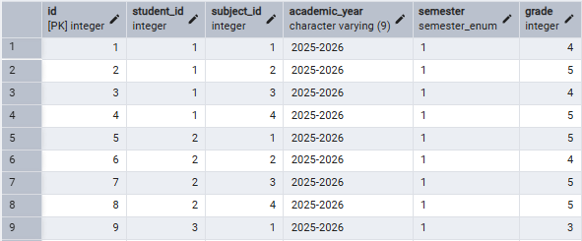
Таблица session_grades

Slide 11
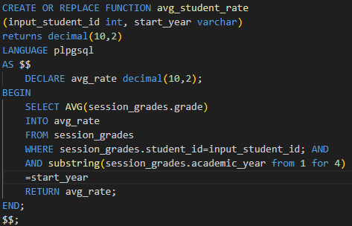
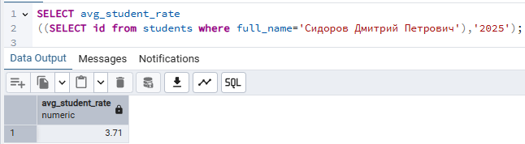
Функция avg_student_rate

Slide 12
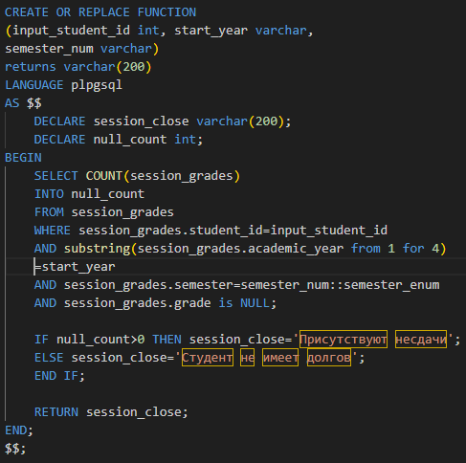
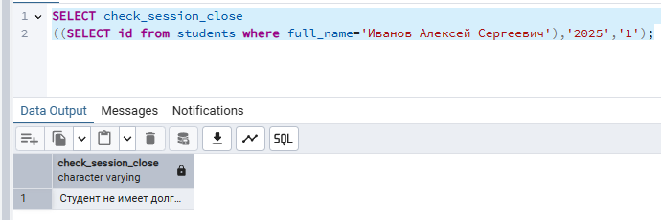
Функция check_session_close

Slide 13
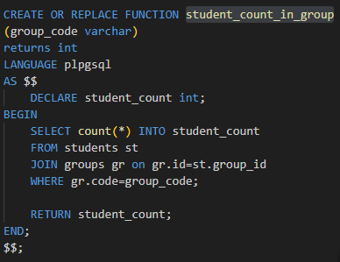
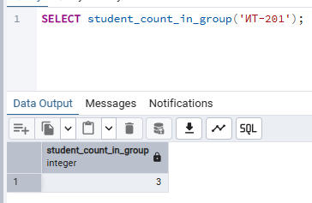
Функция student_count_in_group

Slide 14
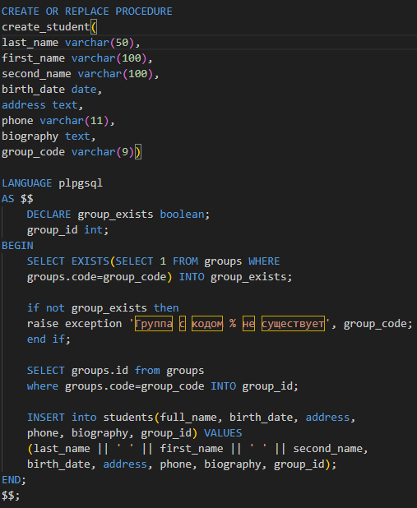
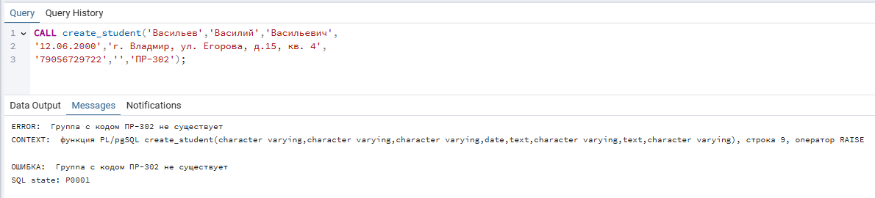
Процедура create_student

Slide 15
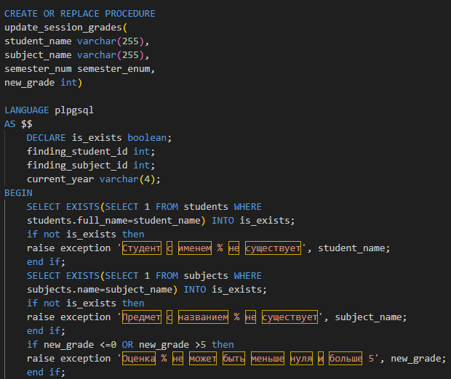
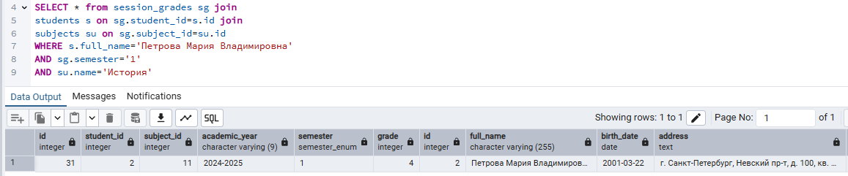
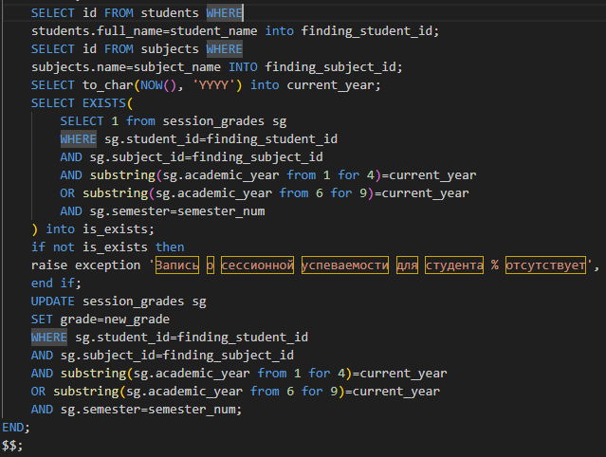
Процедура update_session_grades

Slide 16
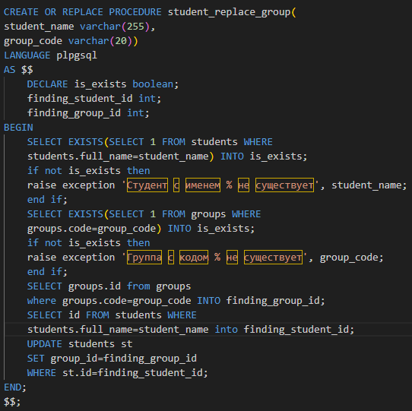
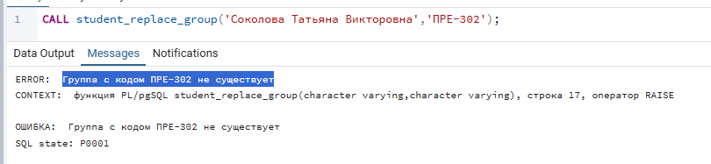
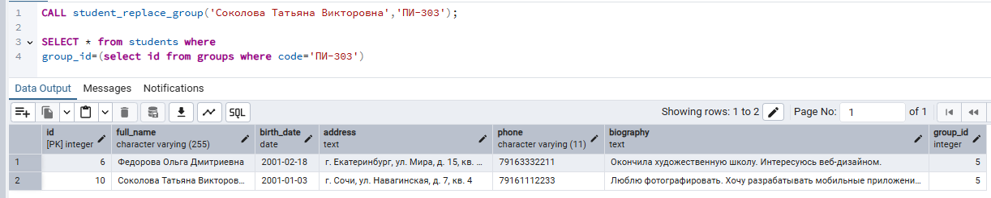
Процедура student_replace_group

Slide 17
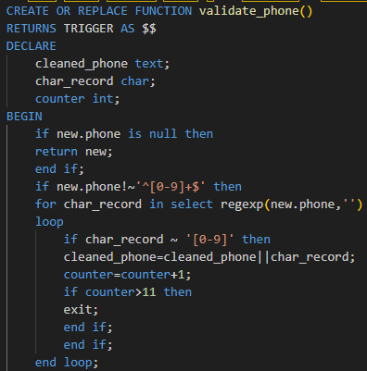
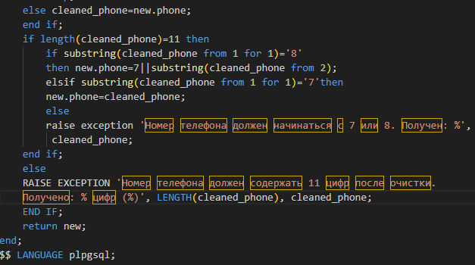
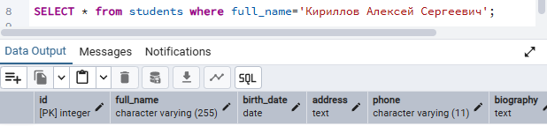
Триггер validate_phone
INSERT INTO students (full_name, birth_date, address, phone, biography, group_id) VALUES
('Кириллов Алексей Сергеевич',
'2000-05-15', 'г. Москва, ул. Ленина, д. 25, кв. 12',
'99161234567',
'Родился в Москве. Увлекаюсь программированием с детства.',1);
Получена ошибка:
ОШИБКА: Номер телефона должен начинаться с 7 или 8. Получен: 99161234567.

Slide 18
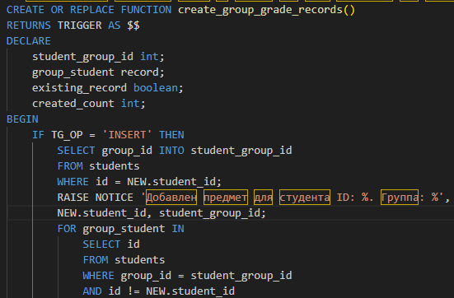
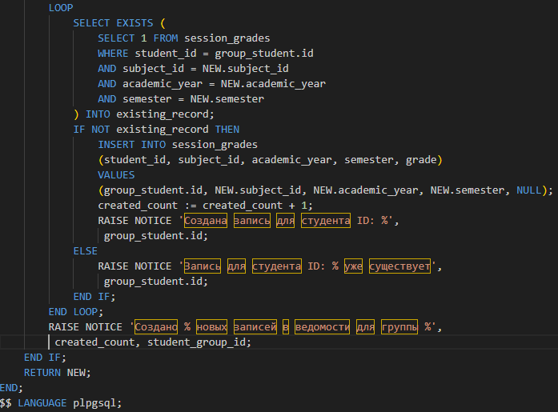
Триггер create_group_grade_records

Slide 19
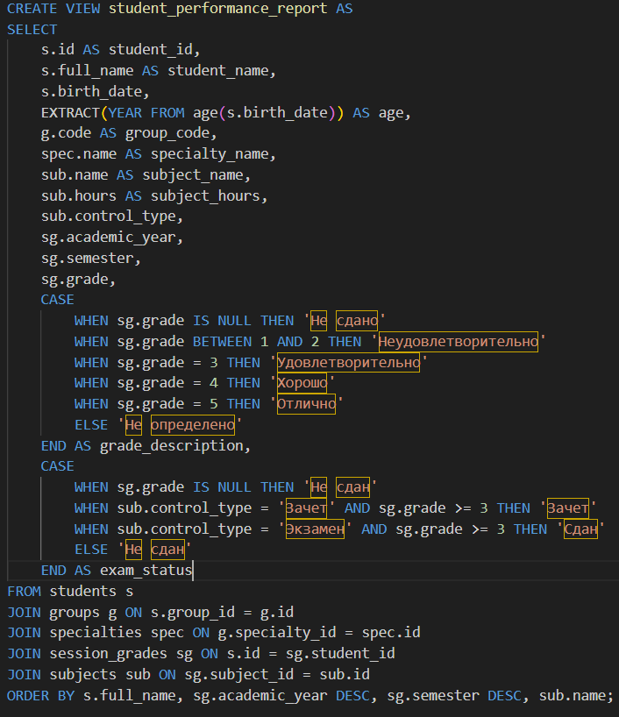
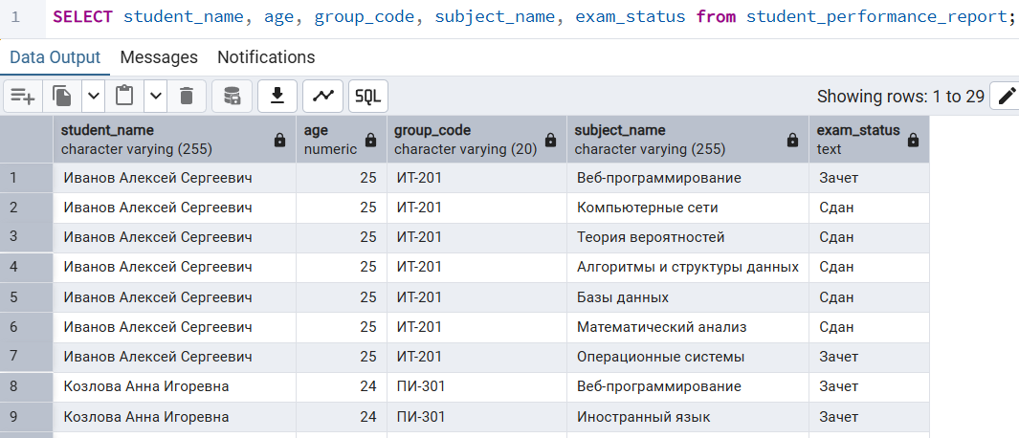
Представление student_performance_report

Slide 20
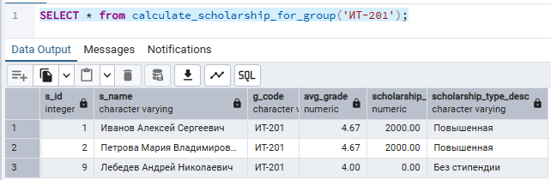
Курсор calculate_scholarship_for_group

Slide 21
Заключение
В ходе курсового проектирования была разработана структура база данных информационной системы «Деканат».
Разработанная база данных выполняет задачи:
1. Повышение качества учёта успеваемости студентов.
2. Оптимизация рабочих процессов.
3. Создание информационного пространства.

